Slide 1
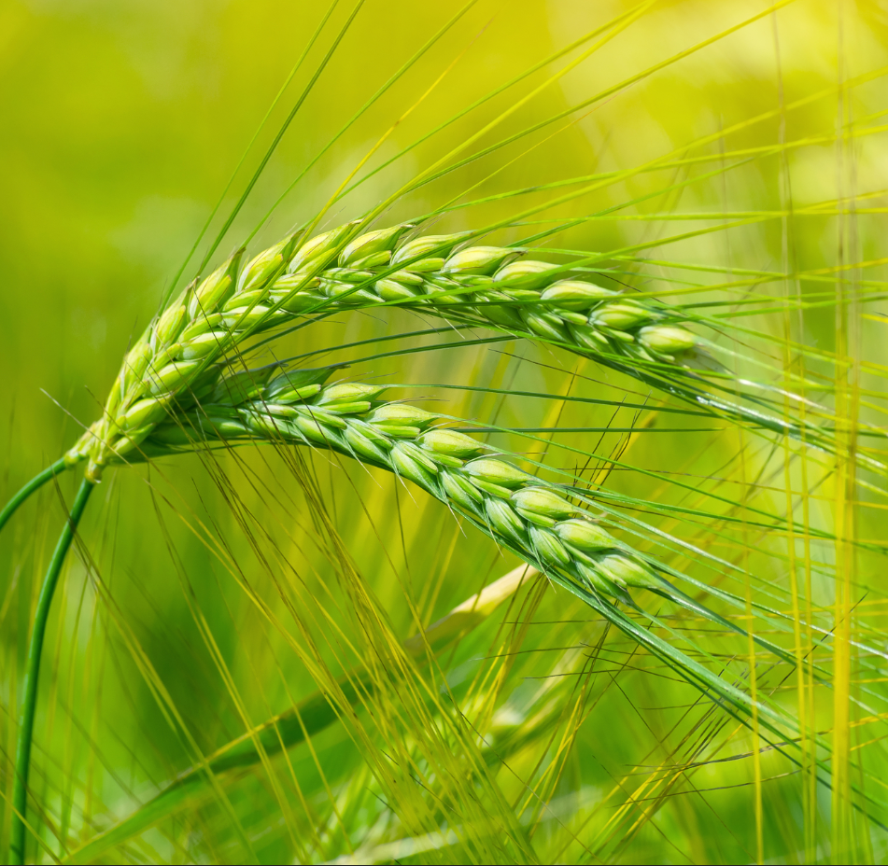
Лекция 4.
Оптимизация уровня кислотности почв при применении химических мелиорантов
д.б.н. Аканова Н.И.

Slide 2
На почвах с избыточной кислотностью, которые в наибольшей степени обеднены подвижной кремневой кислотой, эффективен и фосфогипс.
В Нечерноземной зоне и на оподзоленных и выщелоченных черноземах целесообразно совместное применение фосфоритной муки и фосфогипса, что способствует лучшему усвоению фосфора растениями вследствие его перехода в более доступные формы
На дерново-подзолистых почвах и черноземах высокий эффект обеспечивает применение смесей фосфогипса с известковыми материалами в соотношении 1:1,5. Преимущество смесей состоит в улучшении их физико-механических и мелиорирующих свойств, прибавки урожая по сравнению с чистыми химическими мелиорантами повышаются не меньше чем на -2,5 ц/га зерновых единиц.
На мелиорируемых почвах рекомендуется вносить смеси фосфогипса и извести в соотношении 1:3 или 1:4.

Slide 3
Эффективность фосфогипса под картофель на дерново-подзолистой почве
Доза ФГ, т/га | Урожай, т/га | Прибавка урожая |  | Товарность, %
 |  | т/га | %
N₉₀P₉₀K₁₈₀ –фон (Ф) | 25,7 | - | - | 78,2
Фон +0,5 т/га ФГ | 29,5 | 3,8 | 14,8 | 89,1
Фон +1,0 т/га ФГ | 31,3 | 5,6 | 21,8 | 88,5
Фон +1,5 т/га ФГ | 34,5 | 8,8 | 34,2 | 87,8
Фон + 3,0 т/га ФГ | 33,0 | 7,3 | 28,4 | 86,3
НСР₀₅, т/га | 3,0 |  |  | -
В среднем за 2 года при внесении фосфогипса на дерново-подзолистой почве выход крахмала увеличился на
24-35%, витамина С – на 22-29%. Наибольший выход крахмала 49,2 ц/га и витамина С – 6,6 кг/га был получен на фоне внесения ФГ в дозе 1,5 т/га

Slide 4
Влияние фосфогипса на урожайность ярового ячменя на дерново-подзолистой почве

Slide 5
Влияние фосфогипса на содержание подвижной серы в дерново-подзолистой почве
Варианты опыта | Содержание S, мг/кг почвы
 | весна | осень |  |  | ± к весне 2016 г.
 | 2016 |  | 2017 | 2018 | мг/кг | %
N₉₀P₉₀K₁₈₀–контроль – фон | 12,1 | 7,8 | 5,9 | 3,5 | -8,6 | -71
Фон + ФГ 0,5 т/га | 13,1 | 19,3 | 15,0 | 22,8 | +9,7 | +74
Фон + ФГ 1,0 т/га | 14,1 | 27,0 | 20,9 | 31,6 | +17,5 | +124
Фон + ФГ 1,5 т/га | 10,6 | 38,1 | 26,4 | 37,1 | +26,5 | +250
Фон + ФГ 3,0 т/га | 13,7 | 47,8 | 33,0 | 46,6 | +32,9 | +240
НСР₀₅ | 2,1 | 3,9 | 4,3 | 7,6
К осени 2018 года на контроле содержание серы снизилось на 8,6 мг/кг или на 71% в сравнении с исходными значениями.
Использование на дерново-подзолистой почве фосфогипса обеспечило увеличение содержания подвижной серы на фоне дозы 0,5 т/га ФГ +35,1 кг/га, 1,0 т/га ФГ+ 57,6 кг/га, 1,5 т/га+79,8 кг/га, 3,0 т/га ФГ+105,6 кг/га.

Slide 6
Рекомендуемый календарь проведения известкования
Сроки проведения | Место внесения известковых удобрений
Апрель-май | Под культуры ярового сева, прежде всего под покров многолетних трав
Июнь-август | После уборки парозанимающих культур и трав первого и второго года пользования, под озимые
Сентябрь-октябрь | После уборки озимых, яровых и пропашных культур
Ноябрь-март | Под все яровые культуры (кроме льна), на лугах, сенокосах и пастбищах

Slide 7
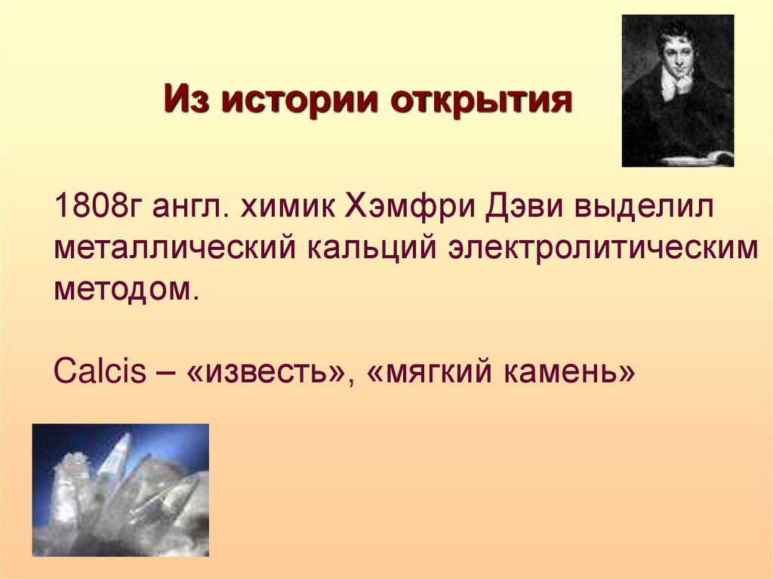

Slide 8
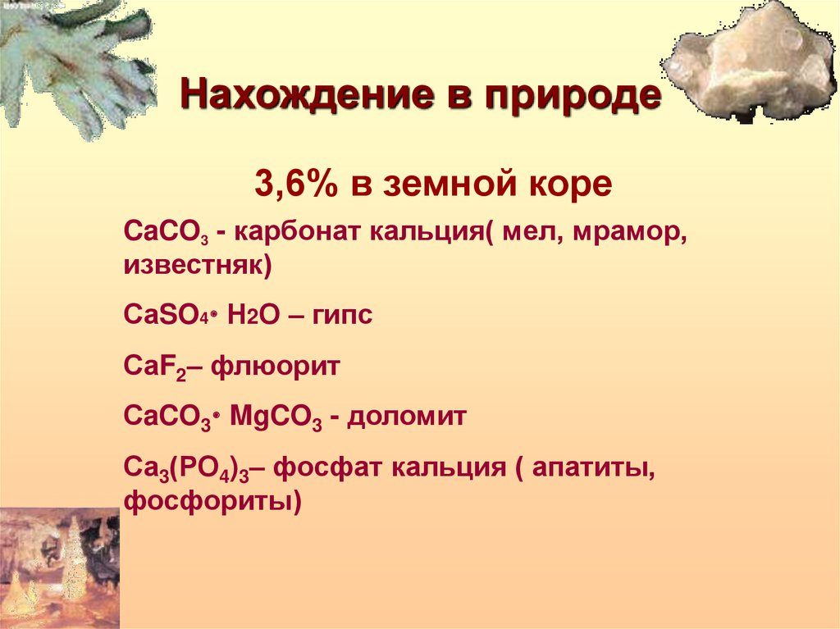

Slide 9
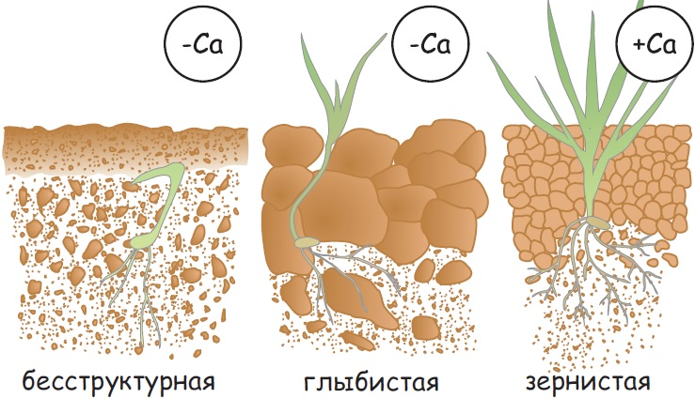

Slide 10
Соединения кальция
Оксид кальция
Гидроксид кальция
Соли кальция
Негашеная известь
СаСО_{3 –} карбонат кальция
Известняк, мрамор, мел
Гашеная известь
Получение:
Обжиг известняка
СаСО₃ = СаО+СО₂
Известковое молоко
СаSO₄*2Н₂О гипс = СаSO₄*0,5Н₂О +1,5 Н₂О алебастр
Гигроскопичное в-во
СаО+Н₂О = Са(ОН)₂
(для освобождения газов от СО₂ и Н₂О
Известковая вода
СаСО₃+Н₂О+СО₂ = Са(НСО₃)₂ гидрокарбонат кальция

Slide 11
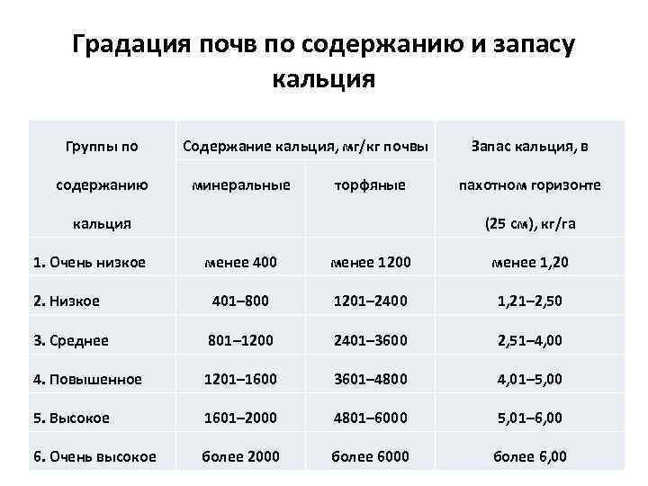

Slide 12
Вынос кальция и магния с урожаем сельскохозяйственных культур
(кг на 10 ц продукции) в пересчете на CaCO₃
КУЛЬТУРА | CаCO₃ | MgCO₃ | Сумма** карбонатов | КУЛЬТУРА | CаCO₃ | MgCO₃ | Сумма** карбонатов
Озимая рожь* | 8,8 | 6,0 | 14,8 | Гречиха* | 18,0 | 8,5 | 26,5
Озимая пшеница* | 6,3 | 6,5 | 12,8 | Горох* | 31,5 | 10,0 | 41,5
Яровая пшеница* | 5,6 | 7,8 | 13,4 | Капуста | 1,3 | 0,8 | 2,1
Ячмень яровой* | 7,7 | 6,3 | 14,0 | Луговые злаковые (сено) | 7,2 | 5,0 | 12,2
Овес* | 9,7 | 7,2 | 16,9 | Люцерна | 45,5 | 7,8 | 53,3
Лен-долгунец* | 17,1 | 16,4 | 33,5 | Картофель (клубни) | 0,5 | 1,5 | 2,0
Сахарная свекла (корни) | 2,9 | 1,3 | 4,2 | Клевер красный (сено) | 42,2 | 19,0 | 61,2
Кормовой люпин (зеленая масса) | 2,9 | 1,5 | 4,4 | Однолетние травы (сено) | 30,0 | 10,6 | 40,6
Луговые бобово-злаковые травы (сено) | 17,1 | 10,2 | 27,3 | Многолетние травы (сено) | 27,0 | 12,5 | 39,5
Луговые бобово-злаковые травы (сено) | 17,1 | 10,2 | 27,3 | Кормовые корнеплоды | 0,5 | 1,0 | 1,5
*Зерно + солома
** Из произвесткованных почв вынос кальция и магния выше на 10-20%

Slide 13
Потери кальция из почв различного механического состава, произвесткованных возрастающими дозами извести
Почвы Показатели | Суглинистая |  |  | Супесчаная
Дозы извести (CaCO₃), т/га | 5 | 10 | 20 | 5 | 12 | 19
Ежегодные потери, (CaCO₃), кг/га | 88 | 138 | 904 | 176 | 703 | 1343
Результаты опыта показывают, что при увеличении доз извести с 5 до 20 т/га потери CaCO₃ из суглинистой почвы возросли на 816 кг, а из супесчаной – на 1167 кг/га.

Slide 14
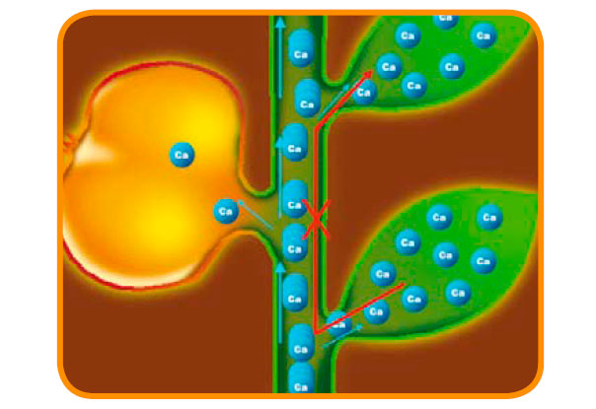
Потребление корнями растения кальция требует больших энергозатрат, поэтому значительная его часть потребляется пассивно (с током воды). Кальций поступает в растения в течение всего периода активного роста. При наличии в р-ре нитратного азота проникновение его в растения усиливается, а в присутствии аммиачного азота – снижается. Кальций обладает довольно низкой подвижностью в почве и в растительных тканях, где он мобилизуется потоком транспирации. Из-за ограниченной мобильности кальций не перераспределяется в растении, не может перемещаться от старых листьев к молодым, также как азот.
Кальций движется внутри растения
в соответствии с указанной схемой

Slide 15
Группировка почв по содержанию обменных кальция и магния
Группа | Содержание элементов | мг.экв./100 г почвы
 |  | кальций | магний
1 | Очень низкое | 0 – 2,5 | 0 – 0,5
2 | Низкое | 2,6 – 5,0 | 06 – 1,0
3 | Среднее | 5,1 – 10,0 | 1,1 – 2,0
4 | Повышенное | 10,1 – 15,0 | 2,1 – 3,0
5 | Высокое | 15,1 – 20,0 | 3,1 – 4,0
6 | Очень высокое | более 20,0 | более 4,0

Slide 16
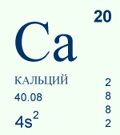
Баланс кальция и способы его регулирования
По анализу приходных и расходных статей баланса кальция известкование почв подразделяют на основное или мелиоративное, обеспечивающее сдвиг реакции до оптимального уровня рН, и поддерживающее, которое компенсирует потери кальция из почв и стабилизирует достигнутый уровень реакции.

Slide 17
В статьях прихода баланса кальция следует учитывать прежде всего только влияющие на реакцию почвы его соединения: все известковые удобрения, фосфоритную муку, навоз и высокозольный низинный торф (и компосты на их основе), цианамид кальция, кальциевую селитру и др., выпадающий из атмосферы с осадками и пылью кальций.
Среди статей расхода преобладают следующие: выщелачивание (вымывание) кальция осадками и хозяйственный вынос его возделываемыми культурами. Вымывание кальция из почвы значительно возрастает при внесении минеральных, особенно физиологически подкисляющих форм (азотные, калийные), удобрений.

Slide 18
Кислотность почвы – засоленность почвы
Повышенная кислотность и засоленность влияют на доступность всех питательных элементов, необходимых для растения
Неоптимальный уровень рН сокращает потенциал урожайности
Высокий уровень засоленности снижает потенциал урожайности

Slide 19
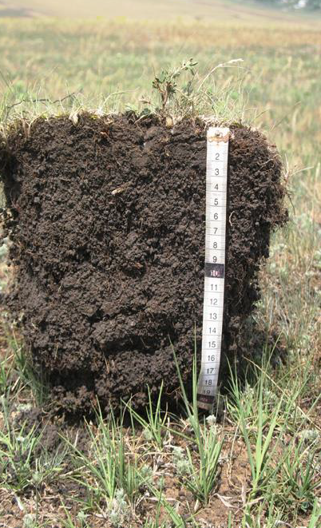
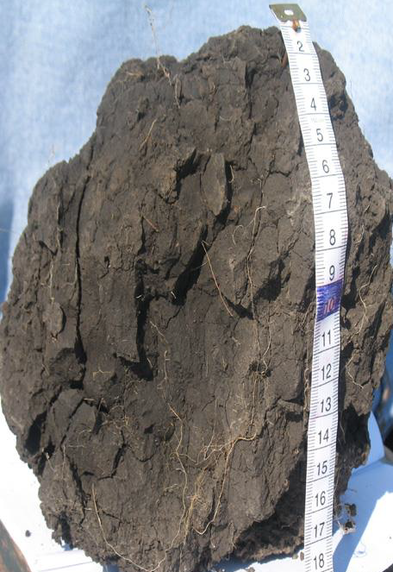
Уменьшение гумуса приводит к физической деградации почв, увеличению плотности и разрушению структуры

Slide 20
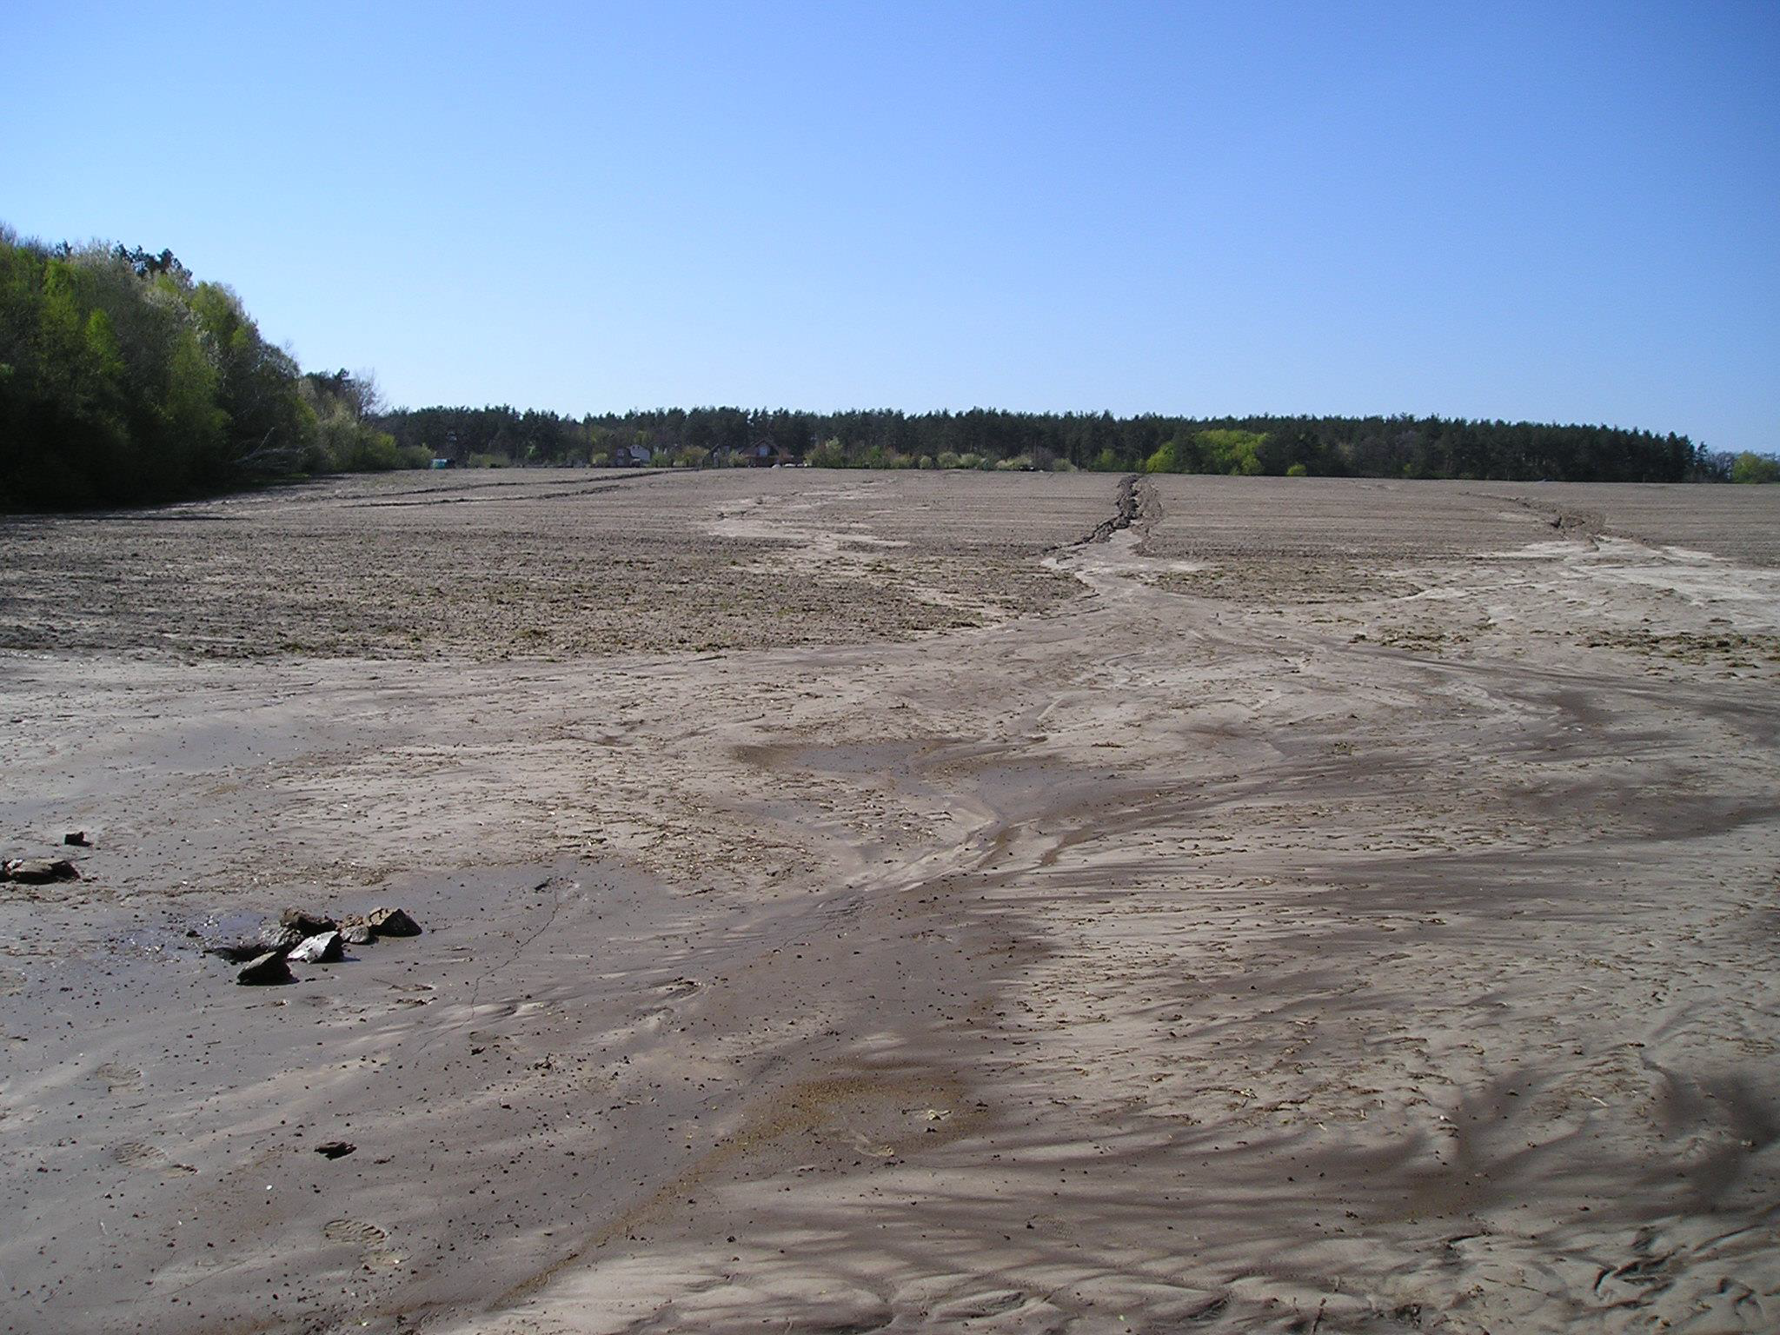

Slide 21
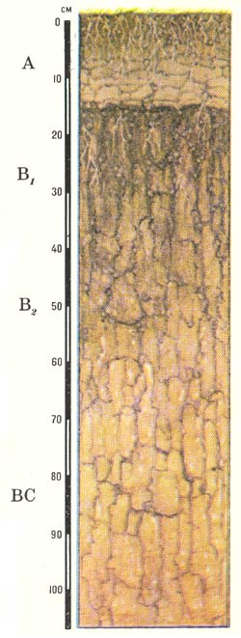
Профиль солонцов чернозёмных
Ad – дернина мощностью 2-3 см, переплетена живыми и отмершими корнями растений, в распаханных почвах отсутствует;
A(A₁) – гумусовый, элювиальный надсолонцовый горизонт мощностью 5-18 см и более, темно-серый или серый, комковато-пылеватой, пластинчатой или слоеватой структуры, пористый;
А₂ – осолоделый горизонт мощностью 2-3 см, белесовато-серый, тонкослоеватой и слоеватой структуры; выделяется не всегда;
В₁ – собственно солонцовый, иллювиальный гумусовый горизонт мощностью 10-20 см, темно-бурый или коричневато-бурый с хорошо выраженной столбчатой, призмовидной или глыбистой структурой; крупные структурные отдельности распадаются на ореховатые отдельности, по граням которых часто заметен глянцевый налет; горизонт очень плотный, в сухом состоянии трещиноват; для его раздробления требуется применение большой силы; иногда в нижней части горизонта отмечается вскипание, как правило, почвы вскипают под В₁.
Общая мощность A + B₁ может достигать 30-40 см;
В₂ – второй солонцовый, или подсолонцовый, горизонт, более светлой окраски, крупно-ореховатой или призмовидно-комковатой структуры; по граням структурных отдельностей более темная глянцевая корочка, внутри структурные отдельности имеют более светлую окраску; часто содержит карбонаты в виде белоглазки; выделения легкорастворимых солей могут содержаться в горизонте В₂, подниматься в горизонт В₁ или появляться только на глубине 80-150 см. Глубина появления выделений гипса также значительно варьируется;
ВС – переходный горизонт с выделениями легкорастворимых солей, гипса и карбонатов;
С – засоленная материнская порода.

Slide 22
Доля засоленных почв в Федеральных округах
(% от общей обследованной площади пашни)

Slide 23
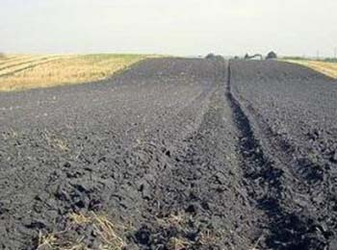
По глубине залегания солонцового горизонта выделяют мелкие,
или корковые (не более 7 см от поверхности почвы), среднестолбчатые
(на глубине 7-15 см) и глубокостолбчатые (глубже 15 см) разности солонцов.
Натрий, поглощенный ППК, вытесняется угольной кислотой или ее солями; при этом образуются карбонаты и гидрокарбонаты, гидролитически щелочные соли натрия, которые и создают повышенную щелочность (рН > 9) почвенного раствора:
Na Н
[ППК] +Н₂СО₃ → [ППК] + NaHCO₃
Na Na
Н Н
[ППК] + NaHCO₃ → [ППК] Na₂CO₃

Slide 24
Образование бикарбоната и карбоната натрия в почвенном растворе
ППК)Na⁺ + Н₂СО₃ → ППК)Н⁺ + NaHCO₃
ППК)Na⁺ + NaHCO₃ → ППК)Н⁺ + Na₂CO₃

Slide 25
Гипсование солонцеватых и солонцовых почв
Гипсование – химическая мелиорация с помощью гипса (CaSO₄ • 2Н₂О) солонцовых почв, имеющих высокую долю натрия в ППК и щелочную реакцию, что и обусловливает неблагоприятные физические, химические, физико-химические и биологические свойства и низкое плодородие почв. По доле натрия в ППК почвы подразделяют на слабосолонцеватые (5-10%), солонцеватые (10-20%) и солонцы (более 20%); концентрация водорастворимых солей в солонцах обычно не более 0,25% от их массы.

Slide 26
Классификация солонцов по глубине залегания солонцового горизонта
1) мелкие (корковые) солонцы – не более 7 см от поверхности почвы
2) среднестолбчатые – 7-15 см
3) глубокостолбчатые – более 15 см
Классификация солонцов по степени насыщенности кальцием
1) насыщенные кальцием – содержание обменного кальция более 70% ЕКО
2) не насыщенные кальцием – содержание обменного кальция менее 70% ЕКО
2.1) многонатриевые (типичные)
2.2) малонатриевые – содержание обменного натрия не превышает 10% ЕКО,
в то же время значительную долю в ППК занимает магний

Slide 27
Группировка почв по степени солонцеватости и нуждаемости в гипсовании
1) несолонцеватые – содержат менее 5% натрия от ЕКО, не нуждаются в гипсовании
2) слабосолонцеватые – содержат 5-10% натрия от ЕКО, нуждаемость слабая
3) солонцеватые – содержат 10-20% натрия от ЕКО, нуждаемость средняя
4) солонцы – содержат более 20% натрия от ЕКО, нуждаемость сильная

Slide 28
Нуждаемость в гипсовании, дозы, сроки и способы внесения гипса
Нуждаемость в химической мелиорации солонцовых почв возрастает (от слабой к средней и сильной) при переходе от слабосолонцеватых к солонцеватым почвам и солонцам, т. е. с увеличением доли в ЕКО натрия от 5-10 до 20% и более. Гипсование необходимо для солонцовых почв (10-20% натрия) и солонцов (более 20% натрия в ЕКО).

Slide 29
Приемы улучшения свойств слабосолонцеватых почв
1) Внесение известковых удобрений
2) Кислование
3) Самомелиорация — метод мелиорации солонцов без внесения химических веществ извне.
4) Землевание— метод мелиорации солонцов, заключающийся в нанесении на их поверхность слоя земли, взятой из гумусового горизонта чернозема или других плодородных почв.
5) Фитомелиорация — система мероприятий по улучшению природных условий путем регламентированного использования сообществ (создания лесополос, кулисных посадок, посева трав и т. д.).

Slide 30
Варианты самогипсования (самомелиорации)
1) Вспашка трёхъярусным плугом ПТН-40 – на глубоких и средних солонцах
2) Плантажная вспашка – на мелких солонцах

Slide 31
Состав фосфогипса (% возд-сух. массы)
Элемент | Содержание | Элемент | Содержание
MgO | 0,025 | Cr | <0,001
SiO₂ | 20,98 | Mn | 0,001
CaO | 37,12 | Al₂O₃ | 0,070
S _{общая} | 21,5 | Cu | 0,0008
K₂O | <0,001 | V | <0,001
TiO₂ | 0,007 | Y | 0,0014
P_{общ.}(по P₂O₅) | 3,2 | Zr | 0,0075
Се (СеО₂) | 0,11 | La | 0,02
Sr | 0,46 | Cl общий | <0,001
Ba | 0,021 | Углерод общий | 0,41

Slide 32
Содержание тяжелых металлов и фтора в пробах фосфогипса
Элемент | Содержание, мг/кг
 | 2012 год среднее из 20 проб | 2013 год среднее из 20 проб | среднее из 40 проб
Свинец | 37,6 | 26,3 | 31,9
Кадмий | 2,0 | 2,7 | 2,35
Медь | 47,9 | 35,0 | 41,5
Цинк | 16,8 | 7,2 | 12,0
Хром | 4,2 | 2,6 | 3,4
Кобальт | 4,5 | 3,0 | 3,75
Никель | 6,5 | 8,6 | 7,55
Марганец | 15,4 | 17,1 | 16,5
Фтор | 1900 | 2080 | 1990

Slide 33
Содержание тяжелых металлов и токсичных элементов (мг/кг) в природных фосфоритах и апатитах
Месторождение фосфоритов | (%Р₂О₅) | Cd | Hg | As | Pb | Cr | F | Cu | Ni | Zn | Co | Mn | Sr | V | радиоактивность
Бу Края (Марокко) | 36,6 | 34,4 | 0,1 | 5,8 | 1 | 131 | 3,9 | 14,0 | 40,0 | 120 | - | 200 | - | 122 | 2200-3500
Хурибга (Марокко) | 32-32,5 | 12,8 | 0,1 | 8,8 | 3 | 181 | 3,8 | 43,0 | 41,0 | 252 | 15,5 | 20 | 618 | 106 | 2200-3500
Бенни (Того) | 36,6 | 58,8 | 0,2 | - | - | 30 | 3,6 | - | - | - | - | 200 | 30 | - | 1000-2000
Тайба (Сенегал) | 36,6 | 73,0 | 0,3 | 3 | 5 | 70 | 3,7 | 6,0 | 40,0 | - | 1 | 20 | 460 | 140 | 1200-2500
Шидия (Иордания) | 33,4-34,3 | 5,5 | 0,1 | 6 | 3,4 | 85 | 3,8 | 21,0 | 11,0 | 150 | 6 | 12 | - | 85 | 600-800
Ель Хасса (Иордания) | 32,9-33,9 | 5,4 | 0,2 | 12,2 | 6,5 | 8,0 | 3,8 | 24,0 | 45,0 | 195 | 17,3 | 48 | 2160 | 55 | 800-1200
Гафса (Тунис) | (28,8 | 34,1 | 0,2 | 20 | 11,4 | 81 | 3,6 | 24,0 | 28,0 | 370 | 16,6 | 36 | 1925 | 62 | 700-900
Джебел (Алжир) | 28,8 | 15,3 | 2,2 | 12,5 | 11,0 | 200 | 3,5 | 20,0 | 20,0 | 188 | 17,1 | 27 | 2022 | 45 | 2000-5000
Онк (Алжир) | 28,8 | 15,3 | 2,2 | 12,5 | 11,0 | 200 | 3,5 | 20,0 | 20,0 | 188 | 17,1 | 27 | 2022 | 45 | 2000-5000
Флорида (США) | (34,3 | 9,4 | 0,1 | 9 | 18,0 | 91 | 3,8 | 9,0 | 9,0 | 95 | - | 290 | - | 70 | -
Нахал Зин (Израиль) | 34,3-35,2 | 23,0 | 0,5 | 4 | 4,0 | 60 | 3,5 | 30,0 | 30,0 | 400 | - | 6 | 2500 | 130 | -
Кнейфис (Сирия) | 1,1-32 | 13,0 | 0,1 | 20 | 8,7 | 68 | 3,7 | 23,0 | 23,0 | 192 | 9,1 | 13 | 1900 | 44 | <250
Хибины (Россия) | 39 | 0,5 | 0,1 | 5,3 | 3,0 | 11 | 3,2 | 60,0 | 60,0 | 30 | 5,0 | 254 | 27000 | 103 | <150
Ковдор (Россия) | 38 | 0,8 | 0,1 | 4,0 | 2,0 | 23 | 1,0 | 2,0 | 2,0 | 64 | 4,6 | 263 | 2700 | 33 | <250
Фалаборва (ЮАР) | 40,3 | 1,8 | 0,2 | 10,3 | 14,8 | 10 | 2,4 | 120,0 | 120,0 | 15 | - | 160 | 4600 | 8,4

Slide 34
Месторождения
1. Россия, Ковдор, 2. Россия, Хибины, 3. ЮАР, Фелаборва, 4. Иордания, Шидия, 5. США, Флорида, 6. Иордания, Ель Хасса, 7. Марокко, Хурибва, 8. Марокко, Бу Края,
9. Израиль, Нахал Зин, 10. Того, Бенин, 11. Алжир, Джебел ОНК, 12. Сирия, Кнейфис, 13. Сенегал, Тайба, 14. Тунис, Гафса

Slide 35
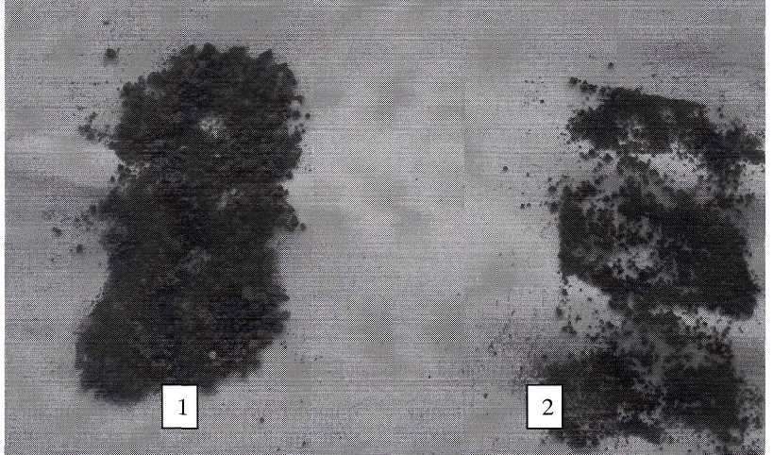
Влияние фосфогипса на оструктуренность лугово-черноземной почвы
При внесении фосфогипса в почву активизируются процессы структурообразования, в слое 0-10 см образуются устойчивые гранулы диаметром 1-3 мм
Варианты опыта, слой почвы | Содержание фракций, % на абсол. сухую почву
 | Размер фракций¸ мм |  |  |  |  |  | Сумма фракций |  | Отношение фракций <0,005 мм к фракции >0,005 мм
 | 1-0 0,25 | 0,25- 0,05 | 0,05- 0,01 | 0,01- 0,005 | 0,005- 0,001 | <0.001 | <0,005 | >0,005
Контроль (без/удобрений)
0-20 см | 3,9 | 39,91 | 23,38 | 1,23 | 11,28 | 20,9 | 32,18 | 67,82 | 0,47
20-40 см | 6,1 | 37,59 | 24,44 | 2,34 | 9,82 | 19,7 | 29,51 | 70,49 | 0,42
40-70 см | 6,2 | 32,64 | 31,76 | 3,87 | 8,56 | 16,9 | 25,53 | 74,47 | 0,34
Фон + фосфогипс, 3 т/га
0-20 см | 2,8 | 36,89 | 23,23 | 1,19 | 14,85 | 21,0 | 35,89 | 64,11 | 0,56
20-40 см | 5,4 | 25,45 | 29,38 | 2,97 | 11,52 | 25,3 | 36,8 | 63,2 | 0,58
40-70 см | 6,1 | 33,71 | 26,84 | 3,12 | 10,15 | 20,1 | 30,23 | 69,77 | 0,43

Slide 36
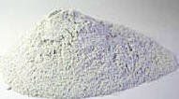
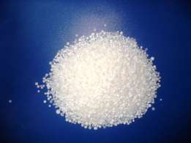
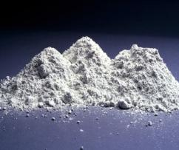
Фосфогипс
Содержание P в фосфогипсе – 2-4%
При внесении 5 тонн фосфогипса на 1 га в почву поступает 60-65 кг Р₂О₅
в усвояемой форме, что возмещает затраты на внесение и транспортирование
фосфогипса.
Вынос S из почв
Недостаток связан с активным выносом серы из почвы с урожаями
сельскохозяйственных культур (20-50 кг/га в год) и миграцией
из корнеобитаемого слоя с инфильтрационными водами (20-40 кг/га).
89,3% почв нуждаются в повышении содержания S
Обеспеченность почв серой в России значительно ниже, в сравнении
с другими макроэлементами (фосфор, калий),
54,7% почв имеют низкое содержание серы;
34,6% – среднее.
Признаки недостатка S
Как и признаки недостатка N появляются на молодых растениях, пожелтение происходит постепенно, начинается с более молодых листьев;
Ухудшаются рост и развитие растений;
Накапливается небелковый азот и снижается отзывчивость растений на азотные удобрения.

Slide 37
Фосфогипс
Применение фосфогипса обеспечивает:
Повышение плодородия почв, биологической активности, содержания гумуса, улучшения агрономической структуры
Снабжение почвы кальцием, магнием, серой, азотом, фосфором, и др. активными веществами в растворимой и усвояемой форме
Снижение потерь макроэлементов
Сорбция, накопление влаги до 30% и улучшение физико-химических свойств почв, повышения скорости впитывания, экономия воды в засушливый период
Мобилизация закреплённых почвенных фосфатов, СО₂ почвы, высокая подвижность NРК и повышение их эффективности, снижение нормы внесения NPK в почву
Снятие засоления почвы, улучшение структуры, плотности сложения и водно-воздушного режима
Снижение накопления тяжелых металлов и радионуклидов
Ускорение роста и развития растений, повышение урожайности сельскохозяйственных культур, их качественной ценности
и экологической чистоты
Эффективность действия: 5-6 лет после внесения
Для восстановления плодородия почв целесообразно внесение фосфогипса как на орошаемых, так и богарных землях.

Slide 38
Влияние различных доз фосфогипса на реакцию среды и содержание поглощенных оснований в чернозёмной почве
Варианты опыта | Слой почвы, см | Показатели
 |  | рН | содержание, мг-экв/100 г почвы
 |  |  | Са | Mg | Na
 |  |  | в среднем за 3 года |  |  | %, ± к контролю
Контроль, б/удобрен | 0-20 | 5,80 | 22,83 | 2,89 | 3,2 | -
 | 20-40 | 5,95 | 19,13 | 3,15 | 3,6 | -
N₁₂₀P₆₀K₆₀ – фон (Ф) | 0-20 | 5,70 | 21,91 | 2,79 | 2,9 | -10,0
 | 20-40 | 5,87 | 20,73 | 2,87 | 3,3
Ф+фосфогипс,1,5 т/га | 0-20 | 6,03 | 23,58 | 2,45 | 2,1 | -34,3
 | 20-40 | 6,21 | 21,37 | 2,61 | 4,1
Ф+фосфогипс,3,0 т/га | 0-20 | 6,06 | 24,97 | 1,95 | 1,8 | -43,7
 | 20-40 | 6,50 | 22,05 | 2,15 | 4,3
Ф+фосфогипс, 5,0 т/га | 0-20 | 6,02 | 27,10 | 1,74 | 1,3 | -59,4
 | 20-40 | 6,41 | 23,54 | 1,99 | 4,8
НСР₀₅ |  | 0,15 | 1,73 | 0,5 | 0,5

Slide 39
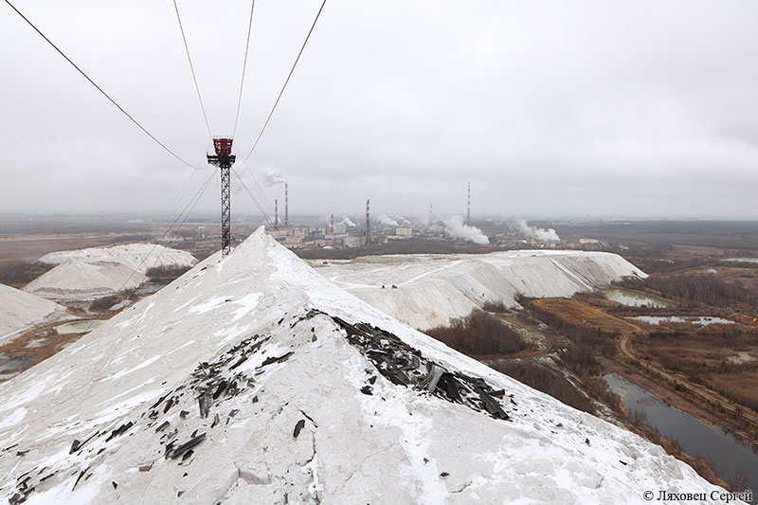
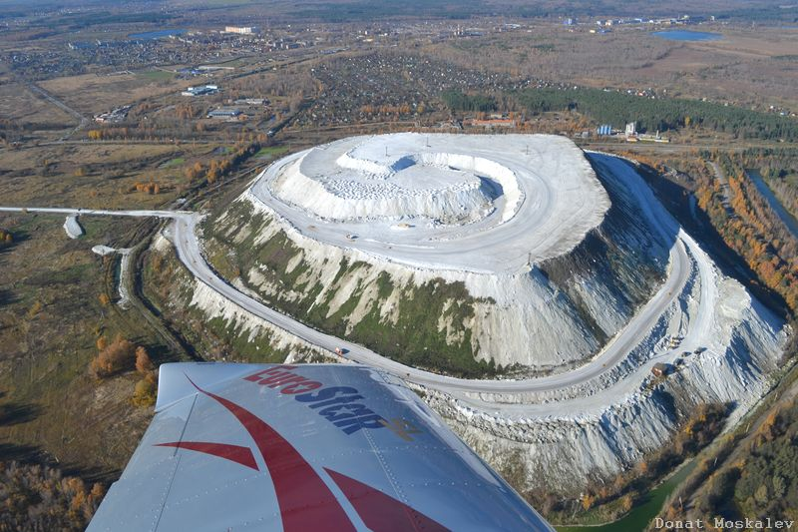
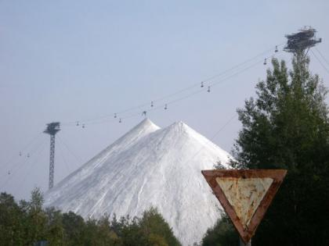
Урожайность риса в условиях применения фосфогипса и минеральных удобрений
Варианты опыта | Озернён-ность метелки, шт. | Масса |  | Урожай ц/га | Прибавка
 |  | зерна | 1000 зерен |  | % к контролю | от ФГ, ц/га
 |  | г
Контроль | 107 | 2,9 | 30,4 | 41,3 | - | -
N₁₂₀К₆₀ | 116 | 3,2 | 31,3 | 56,4 | 36,5 | -
N₁₂₀P₉₀К₆₀ | 122 | 3,4 | 31,5 | 58,4 | 41,4 | -
ФГ, 3 т/га | 121 | 3,3 | 31,0 | 45,5 | 10,2 | 4,2
N₁₂₀К₆₀+ФГ, 3т/га | 122 | 3,4 | 31,4 | 63,4 | 53,5 | 7,0
N₁₂₀P₉₀К₆₀+ФГ, 3т/га | 127 | 3,5 | 31,5 | 64,0 | 54,9 | 5,6

Slide 40
Урожайность риса при внесении фосфогипса
Вариант | 2013 г. |  |  | 2014 г.
 | урожайность, т/га | прибавка |  | урожайность, т/га | прибавка
 |  | т/га | % |  | т/га | %
Контроль – б/уд | 5,12 | - | - | 5,62 | - | -
N110P80K60 | 6,22 | - | - | 7,77 | - | -
N₁₁₀K₆₀ – фон | 5,86 | - 0,36 | -5,8 | 7,61 | –0,02 | –0,26
Фон + ФГ, 2 т/га осенью | 6,35 | +0,13 | 2,10 | 7,77
Фон + ФГ, 4 т/га осенью | 6,88 | +0,66 | 10,6 | 8,75 | 0,98 | 12,61
Фон+ ФГ, 6 т/га осенью | 6,92 | + 0,70 | 11,3 | 8,63 | 0,36 | 4,63
НСР₀₅ | 0,22 |  |  | 0,32
Замена в системе удобрения риса в основной прием 150 кг/га аммофоса на 40 кг/га карбамида и 4 т/га фосфогипса обеспечивает более высокий уровень содержания доступных растениям форм азота, фосфора и калия в почве. При внесении фосфогипса прибавка урожая в 2014 г. составила 0,98 т/га или 12,6%. Рост урожайности происходит в результате повышения выживаемости растений, озерненности метелки и массы зерна с растения.

Slide 41
Экономическая эффективность применения фосфогипса на посевах риса
Показатель | 2013 г. |  |  | 2014 г.
 | контроль | ФГ, 4 т/га весной | откл. от контроля | контроль | ФГ, 4 т/га весной | откл. от контроля
Урожайность риса, т/га | 63,5 | 69,2 | +5,7 | 7,77 | 8,75 | +0,98
Затраты на внесение удобрений (стоимость удобрений, погрузки, доставки, внесения), руб./га | 4139,04 | 5532,5 | +1393,5 | 5045,5 | 6625,4 | +1579,9
Цена реализации 1 т риса, руб. | 1180 | 1180 | – | 15020 | 15020 | –
Сумма реализации с 1 га, руб. | 74930 | 81656 | +6726 | 116705 | 131425 | +14720
Условная выгода с 1 га, руб. | – | – | +5332,5 | – | – | +13140,1

Slide 42
Влияние фосфогипса на формирование продуктивности озимой пшеницы
Вариант | Урожайность, ц/га | Прибавка
 |  | ц/га | %
предшественник – соя
N₀P₀K₀ | 68,8 | – | –
N₂₀P₄₀K₂₀ | 75,3 | 6,5 | 10,2
N₂₀K₂₀ | 73,0 | 4,2 | 6,1
N₂₀K₂₀ + ФГ 2 т/га | 77,4 | 8,6 | 12,5
N₂₀К₂₀ + ФГ 4 т/га | 79,2 | 10,4 | 15,1
N₂₀К₂₀ + ФГ 6 т/га | 78,1 | 9,3 | 13,5
HCP₀₅ | 2,8
предшественник – кукуруза
N₀P₀K₀ | 64,5 | - | -
N₂₀P₄₀K₂₀ | 73,3 | 8,8 | 13,6
N₂₀K₂₀ | 70,0 | 5,5 | 8,5
N₂₀K₂₀ + ФГ 2 т/га | 75,1 | 10,6 | 18,0
N₂₀К₂₀ + ФГ 4 т/га | 78,9 | 14,4 | 22,3
N₂₀К₂₀ + ФГ 6 т/га | 76,9 | 11,9 | 19,2
HCP₀₅ | 3,1

Slide 43
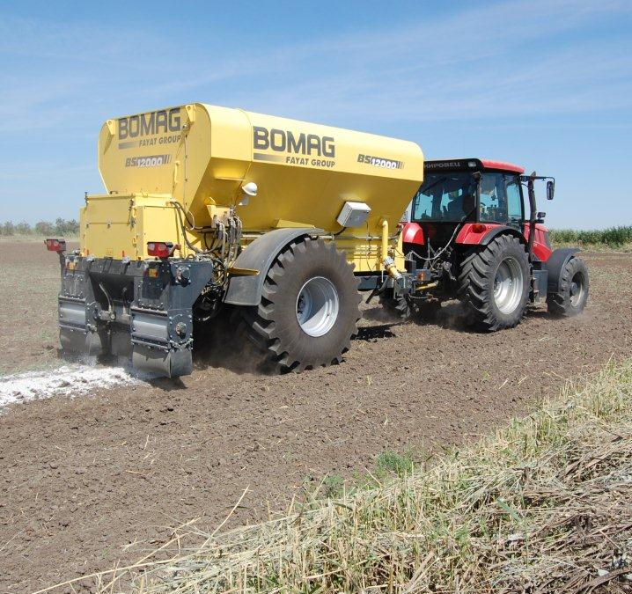
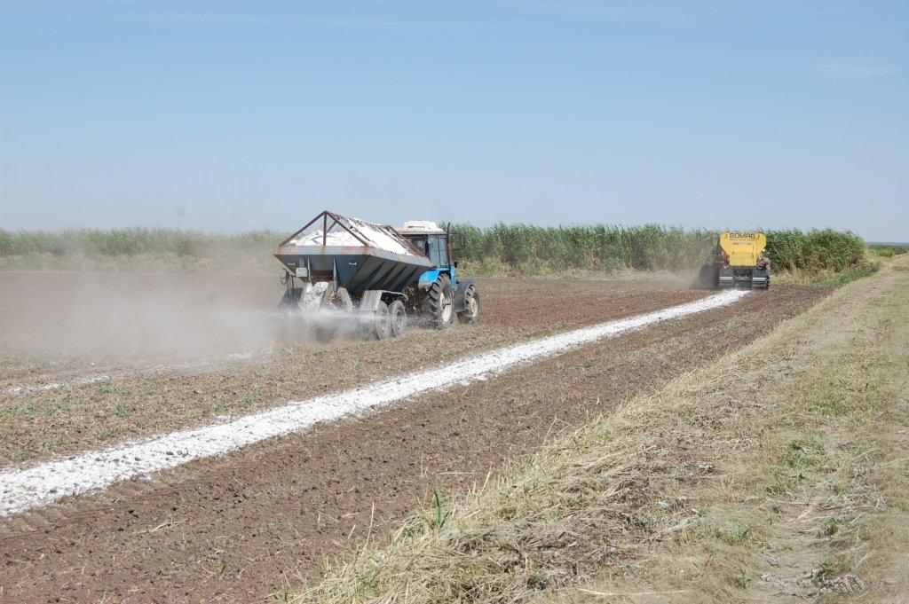
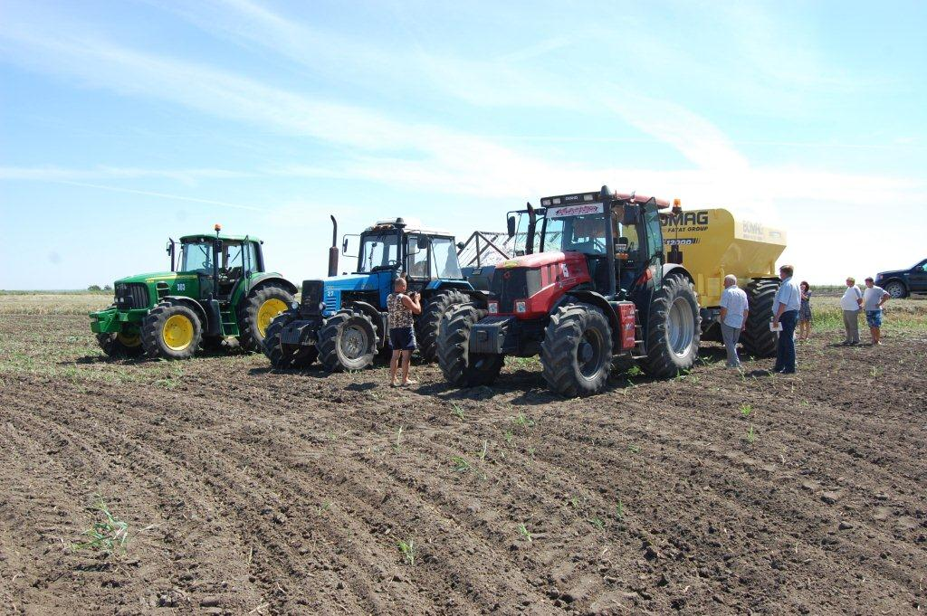
Вариант опыта | Сред. урожай | Прибавка урожая
 | ц/га
Вспашка на 20-25 см | 265,7 | -
То же + ФГ | 294,1 | 28,4
То же + ФГ поверхностно с последующим рыхлением | 287,7 | 22,0
То же + ФГ зимнее внесение | 291,4 | 25,7

Slide 44
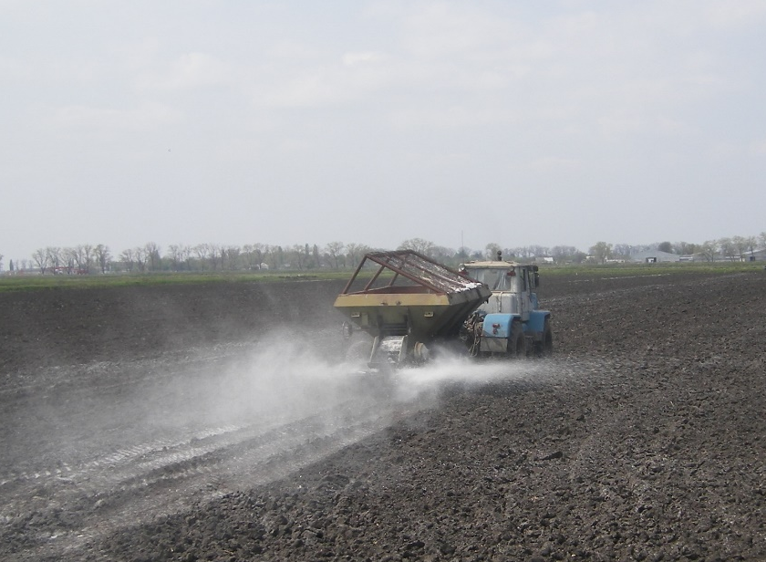
Урожайность риса при внесении фосфогипса
Вариант опыта | 2016 г.
 | урожайность, т/га | прибавка
 |  | т/га | %
N_{18+55,2+46}P₈₀K₆₀ – контроль | 7,77 | – | –
N_{18+55,2+46}K₆₀ – фон | 7,75 | –0,02 | –0,26
Фон + ФГ, 2 т/га | 7,77 | 0,00 | 0,00
Фон + ФГ, 4 т/га | 8,85 | 1,08 | 14,0
Фон+ ФГ, 6 т/га | 8,13 | 0,36 | 4,63

Slide 45
Влияние фосфогипса на формирование продуктивности риса
Вариант опыта | Биологическая урожайность, т/га | Прибавка урожая, %
Контроль | 5,6 | -
10 т/га ФГ | 6,61 | 18
40 т/га ФГ | 7,35 | 31,3
ИРО + 10 т/га ФГ | 7,55 | 34,8
ИРО – имитацией ротационной внутрипочвенной обработки

Slide 46
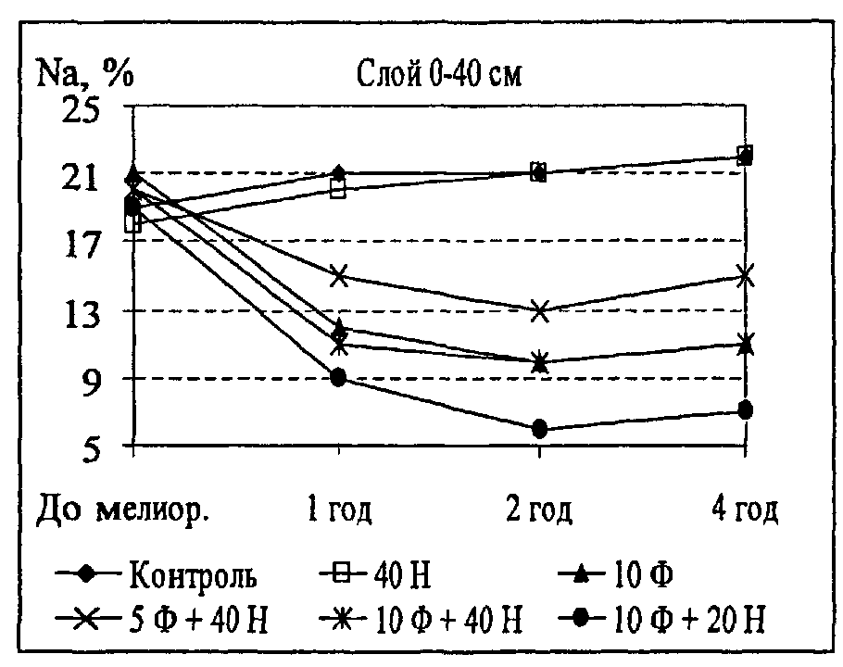
Изменение содержания поглощенного натрия в солонцах лугово-черноземных при химической мелиорации
(Ростовская область)

Slide 47
Исследования Радевича Е.В. на Пролетарской оросительной системе Ростовской области
при внесении 10-40 т/га фосфогипса на комплексных почвах каштановой зоны наблюдается наибольшее снижение плотности по сравнению с контролем в слое 0-20 см в среднем
на 10-15%
отмечено оструктуривание пахотного горизонта
улучшении агрегатного состава и физических свойств почв
что в свою очередь, оказало положительное влияние на питание растений
и их урожайности
при внесении фосфогипса содержание гумуса в пахотном слое увеличилось на 1,5-2%
от контрольного варианта, что способствовало улучшению агрономических свойств солонцовых темно-каштановых почв

Slide 48
Влияние фосфогипса на продуктивность риса на выщелоченном черноземе
Вариант опыта | Урожай­ность, т/га | Прибавка |  | Пленча­тость | Стекло­вид­ность | Трещи­нова­тость | Выход крупы
 |  | т/га | %
 |  |  |  | %
Без удобрений | 5,99 | – | – | 17,8 | 93,0 | 8,0 | 69,0
N₁₂₀P₈₀K₆₀ | 7,53 | 1,54 | 25,7 | 17,0 | 94,0 | 7,5 | 71,6
N₁₂₀K₆₀ + прямое действие ФГ | 7,39 | 1,40 | 23,4 | 16,7 | 95,5 | 7,5 | 72,8
N₁₂₀K₆₀ + последействие ФГ 2-й год | 7,34 | 1,35 | 22,5 | 16,5 | 95,0 | 7,0 | 72,7
N₁₂₀K₆₀ + последействие ФГ 3-й год | 7,29 | 1,30 | 21,7 | 16,8 | 94,5 | 7,0 | 72,3
N₁₂₀K₆₀ + повторное внесение ФГ | 7,48 | 1,49 | 24,9 | 17,0 | 94,0 | 7,0 | 72,7
НСР₀₅ | 0,31 | – | – | – | – | –- | –
Доза нейтрализованного фосфогипса 4 т/га

Slide 49
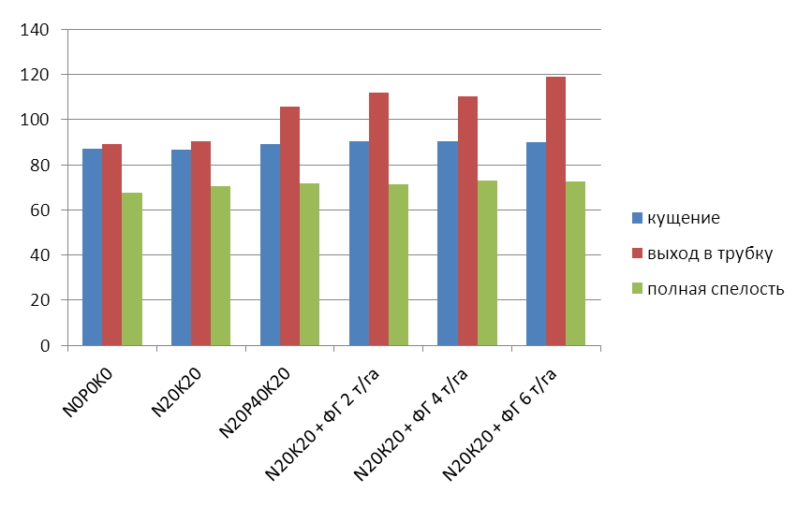
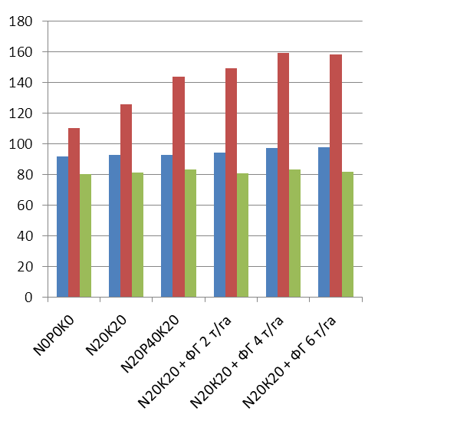
Динамика содержания подвижного фосфора в почве на посеве озимой пшеницы, мг/кг

Slide 50
Влияние фосфогипса на урожайность моркови
Вариант | Средняя масса корне-плода, г | % к контролю | Диаметр корне-плода, см | % к контролю | Урожайность
 |  |  |  |  | т/га | % к контролю
1. Контроль | 90,1 | 100,0 | 3,8 | 100,0 | 23,9 | -
2. N₉₀P₁₂₀ K₆₀ – фон | 100,5 | 111,5 | 4,0 | 92,5 | 27,2 | 13,8
3. Фон – 1,5 т/га ФГ | 131,2 | 145,6 | 4,2 | 105,0 | 29,1 | 21,8
4. Фон – 3,0 т/га ФГ | 149,6 | 166,0 | 4,9 | 117,5 | 31,4 | 31,4
5. Фон – 4,5 т/га ФГ | 155,1 | 172,1 | 5,0 | 120,0 | 33,8 | 41,4
НСР₀₅ | 8,8 | - | 0,2 | - | 2,1 | -

Slide 51
Влияние фосфогипса на урожайность сахарной свеклы
Вариант | Средняя масса корнеплода, г | % к контролю | Диаметр корнеплода, см | Урожайность
 |  |  |  | т/га | % к контролю
1. Контроль | 402,4 | 100,0 | 7,8 | 30,2 | -
2. N₉₀P₁₂₀ K₆₀ – фон | 490,1 | 106,9 | 7,6 | 44,2 | 46,4
3. Фон – 1,5 т/га ФГ | 580,2 | 144,1 | 9,4 | 45,1 | 48,3
4. Фон – 3,0 т/га ФГ | 743,5 | 184,8 | 11,1 | 46,4 | 53,6
5. Фон – 4,5 т/га ФГ | 783,6 | 194,5 | 11,0 | 47,8 | 58,3
НСР₀₅ | - | - | 1,4 |  | -

Slide 52
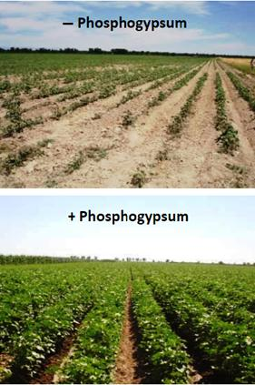
Влияние фосфогипса на качество урожая картофеля

Slide 53
В почве свеклосеющих районов отмечается низкое содержание серы. Многочисленными опытами в Белоруссии, Украине, РФ – в Белгородской и Воронежской области доказана высокая эффективность фосфогипса, как серо­содержащего удобрения, в дозе 2-3 т/га.
Высокий агроэкономический эффект получен и в условиях Воронежской области в Каменной степи. В исследованиях Воронина А.А., на естественном и повышенном фонах чернозема ежегодное внесение фосфогипса и минеральных удобрений в дозе N40P40K40 выявлено значительное улучшение обеспеченности чернозема обыкновенного подвижными соединениями азота, фосфора, калия и Zn, что повысило уровень его эффективного плодородия и, как следствие, его ферментативную активность. При этом усиливается рост и развитие возделываемых культур: достоверно повышается урожайность проса, кукурузы, картофеля в среднем на 22-30%.

Slide 54
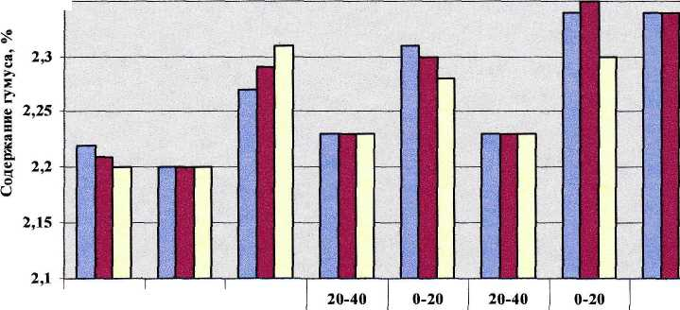
Содержание гумуса в исследуемых почвах

Slide 55
Результаты многолетних исследований Донского ГАУ
(Е. Стацко, В. Серенко, А. Зинченко)
улучшение морфологической структуры почвы; более глубокое и равномерное проникновение в почву корневой системы подсолнечника
при дозе фосфогипса 20 т/га повышение урожая кукурузы на зерно на 27,2% – до 12,44 т/га, подсолнечника на 16,9% – до 5,73 т/га, озимой пшеницы на 19,3% – до 5,44 т/га, сена донника в 2,5-3,3 раза
значительно влияет на запасы продуктивной влаги в почве: в зависимости от дозы
на 77–137%, снижение дисперсности почвы (слой 0-20 см) в зависимости от дозы применения, на 48-31%
обеспечение высокой степени оструктуривания почвы – на 26–142%
существенное повышение микробиологической активности почвы. Внесение азотного удобрения в сочетании с фосфогипсом 5 т/га способствовало существенной активации микробиологических процессов в почве на 67-87%

Slide 56
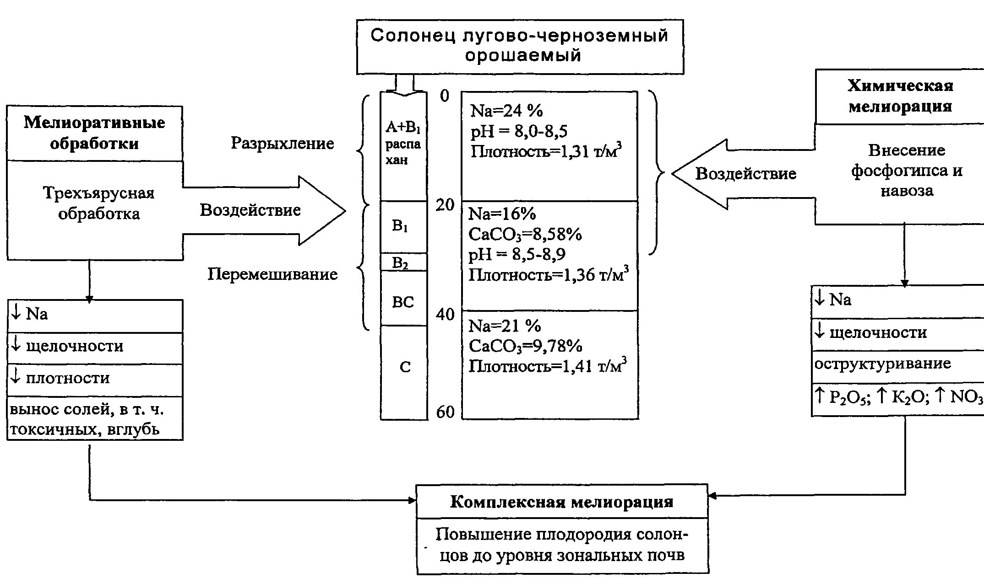

Slide 57
Влияние различных доз мелиорантов на урожайность винограда, ц/га
Вид мелиоранта | Доза мелиоранта | Сорт Агадаи | Сорт Ркацители
Контроль | - | 70,0 | 76,1
Фосфогипс, т/га | 5 | 85,1 | 82,2
 | 10 | 90,2 | 90,4
Гипс, т/га | 3,7 | 75,3 | 80,5
 | 7 | 80,2 | 85,1
Чапра, т/га | 2 | 70,0 | 80,3
 | 4 | 76,3 | 81,2

Slide 58
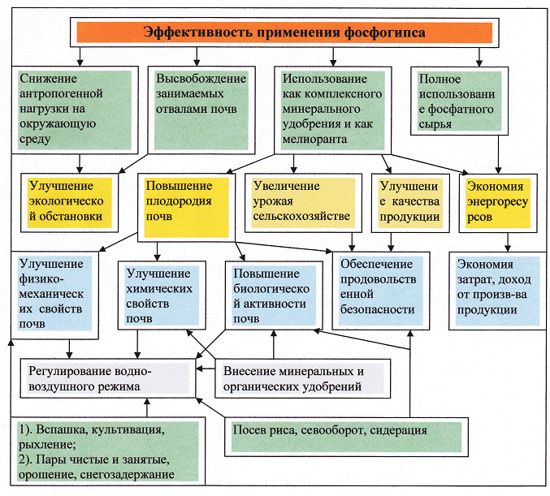

Slide 59
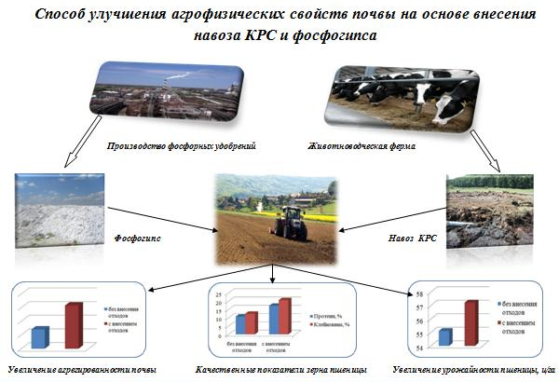

Slide 60
Эффективность фосфогипса под картофель на дерново-подзолистой почве
Доза ФГ, т/га | Урожай, т/га | Прибавка урожая |  | Товарность, %
 |  | т/га | %
N₉₀P₉₀K₁₈₀ –фон (Ф) | 25,7 | - | - | 78,2
Фон +0,5 т/га ФГ | 29,5 | 3,8 | 14,8 | 89,1
Фон +1,0 т/га ФГ | 31,3 | 5,6 | 21,8 | 88,5
Фон +1,5 т/га ФГ | 34,5 | 8,8 | 34,2 | 87,8
Фон + 3,0 т/га ФГ | 33,0 | 7,3 | 28,4 | 86,3
НСР₀₅, т/га | 3,0 |  |  | -
В среднем за 2 года при внесении фосфогипса на дерново-подзолистой почве выход крахмала увеличился на 24-35%, витамина С – на 22-29%. Наибольший выход крахмала 49,2 ц/га и витамина
С – 6,6 кг/га был получен на фоне внесения ФГ в дозе 1,5 т/га

Slide 61
В земледелии РФ усиливается недостаток для растений серы в почве. Этот процесс связан
с активным выносом серы из почвы с урожаями сельскохозяйственных культур (20-50 кг/га
в год) и миграцией из корнеобитаемого слоя с инфильтрационными водами (20-40 кг/га).
Обеспеченность почв серой по стране значительно ниже, в сравнении с другими макроэлементами, в частности, чем фосфором и калием. По содержанию подвижной серы
в почвах страны из обследованных земель 54,7% имеют низкое содержание серы; 34,6% – среднее. Следовательно, 89,3% почв нуждаются в улучшении их состояния
по содержанию этого важнейшего питательного элемента.

Slide 62
Группировка почв по содержанию сульфатной серы (в 1н КCl вытяжке)
Групп. почв | Уровень содержания | Содержание серы (S), мг/кг
 |  | Дерново-подзолистые и серые лесные почвы | Чернозёмы выщелоченные и оподзоленные
1 | низкий | < 6,0 | <12,0
2 | средний | 6,1 – 12,0 | 12,0 – 20,0
3 | высокий | >12,0 | >20,0
Для оценки содержания серы в почве агрохимическая служба руководствуется группировкой почв по содержанию сульфатной серы в одно нормальной КCl вытяжке.
В целом по стране более 35% площадей почв остро нуждается в применении серосодержащих удобрений под все культуры (при низком содержании серы в почвах), 41,9% (средняя обеспеченность почв серой) требует внесения этого вида удобрений под наиболее требовательные к сере культуры.

Slide 63
Группировка почв по содержанию подвижной серы за рубежом
Группа почв | Уровень содержания элемента | Содержание серы
 |  | мг/кг | кг/га
1 | Очень низкий | <5 | <15
2 | Низкий | 5-10 | 15-30
3 | Средний | 10-35 | 30-105
4 | Высокий | 35-90 | 105-270
5 | Очень высокий | >90 | >270

Slide 64
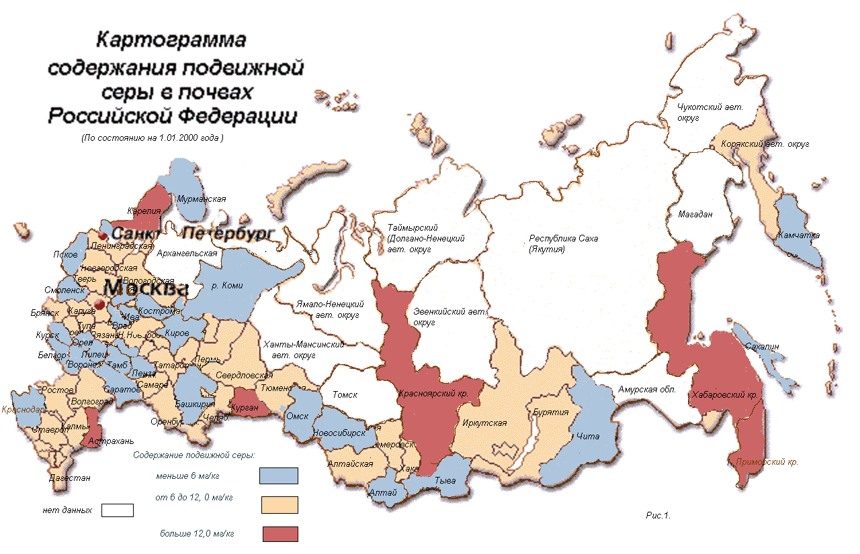

Slide 65
Улучшает качество продукции с.-х. культур
Входит в состав важнейших биологических соединений – коэнзима А и витаминов (липоевая кислота, биотин, тиомин)
Усиливает синтез ряда незаменимых аминокислот (цистеин, метионин и др.)
Участвует в метаболизме растений, усиливает их рост и развитие, фотосинтез, дыхание
Поддерживает определенный уровень окислительно-восстановительного потенциала клеток
Значение серы
в жизни и питании растений
Способствует мобилизации питательных веществ почвы (Р, К, Са, микроэлементы и др.)
Стимулирует образование клубеньков бобовых растений
Способствует образованию белков и продуктивной части растений
Повышает эффективность использования NPK удобрений
Улучшает фитосанитарное состояние агроэкосистем
Снижает поступление радионуклидов в растения
Активно влияет образование зерен хлорофилла
Усиливает устойчивость растений к повышенным и пониженным температурам, засухе, вредной радиации
Поддерживает трехмерную структуру белка путем участия SH-группы в образовании ковалентных водородных и меркантидных связей

Slide 66
Физиологические функции серы
1) Входит в состав аминокислот метионина, цистеина, цистина
2) Входит в состав белков и ферментов, принимая участие в формировании трёхмерной структуры белков и образовании связей с коферментами и простетическими группами
3) Играет важную роль в окислительно-восстановительных процессах
4) Входит в состав витаминов (тиамина, биотина и др.)
5) Входит в состав чесночных и горчичных масел
6) Участвует в белковом и углеводном обмене, синтезе жиров, процессе дыхания
7) Способствует фиксации азота атмосферы бобовыми

Slide 67
Ежегодная потребность земледелия России в магниевых и серосодержащих удобрениях (тыс. т)
Варианты расчётов | Mg | S
1. Для посевов сельскохозяйственных культур, размещённых на почвах с низким и средним содержанием элемента | 1671,0 | 4473,6
2. Для посевов сельскохозяйственных культур, размещённых на почвах только с низким содержанием элемента | 1134,0 | 2843,8

Slide 68
Восстановленные формы серы в растениях
Сульфгидрильные группы (–SH)
Дисульфидные связи (–S–S–)
Сера по своему физиолого-биохимическому значению является в такой же степени необходимым элементом как азот, фосфор и калий. При недостатке серы накапливается небелковый азот и снижается отзывчивость на азотные удобрения.

Slide 69
Важность серного питания
16
S
Улучшает усвоение азота, снижает его потери
Основной элемент биосинтеза аминокислот
Входит в состав почти всех белков
Повышает устойчивость к заболеваниям и засухе
Улучшает хлебопекарные свойства зерновых и качество масличных
32.066
3s2 3p4
Дефицит серы в почвах наблюдается в результате:
ОТРИЦАТЕЛЬНОГО АКТИВНОГО БАЛАНСА
падение содержания органики в почве
не восполнение выноса урожаями с/х культур
снижение общего уровня применения удобрений
ОТРИЦАТЕЛЬНОГО ПАССИВНОГО БАЛАНСА
спад промышленного производства
экологические требования по ограничению выбросов
Необходимо уделить особое внимание серосодержащим удобрениям:
на культурах с повышенным уровнем выноса серы (крестоцветные, лилейные)
в регионах с низкой промышленной активностью

Slide 70
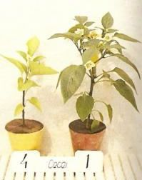
Признаки дефицита серы на растении перца

Slide 71
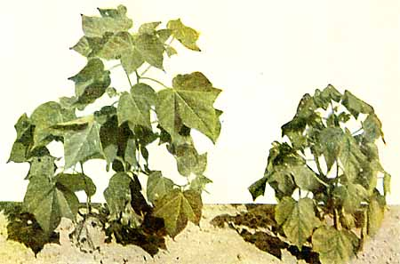
Хлопчатник с симптомами недостатка серы (справа) и здоровый (слева)

Slide 72
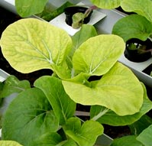
Признаки недостатка серы на верхних листьях капусты

Slide 73
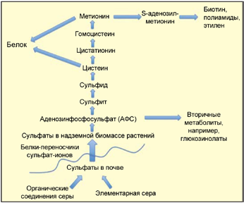
Схематичное представление процесса ассимиляции и восстановления сульфатов в растениях

Slide 74
Влияние фосфогипса на содержание подвижной серы в дерново-подзолистой почве
Варианты опыта | Содержание S, мг/кг почвы
 | весна | осень |  |  | ± к весне 2016г
 | 2016 |  | 2017 | 2018 | мг/кг | %
N₉₀P₉₀K₁₈₀–контроль – фон | 12,1 | 7,8 | 5,9 | 3,5 | -8,6 | -71
Фон + ФГ 0,5 т/га | 13,1 | 19,3 | 15,0 | 22,8 | +9,7 | +74
Фон + ФГ 1,0 т/га | 14,1 | 27,0 | 20,9 | 31,6 | +17,5 | +124
Фон + ФГ 1,5 т/га | 10,6 | 38,1 | 26,4 | 37,1 | +26,5 | +250
Фон + ФГ 3,0 т/га | 13,7 | 47,8 | 33,0 | 46,6 | +32,9 | +240
НСР₀₅ | 2,1 | 3,9 | 4,3 | 7,6
К осени 2018 года на контроле содержание серы снизилось на 8,6 мг/кг или на 71% в сравнении с исходными значениями.
Использование на дерново-подзолистой почве фосфогипса обеспечило увеличение содержания подвижной серы
на фоне дозы 0,5 т/га ФГ +35,1 кг/га, 1,0 т/га ФГ+ 57,6 кг/га, 1,5 т/га+79,8 кг/га, 3,0 т/га ФГ+105,6 кг/га.

Slide 75
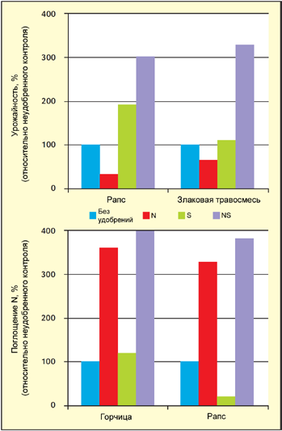
Влияние совместного и раздельного внесения азотных и серных удобрений на урожайность (вверху) и поглощение азота растениями (внизу)

Slide 76
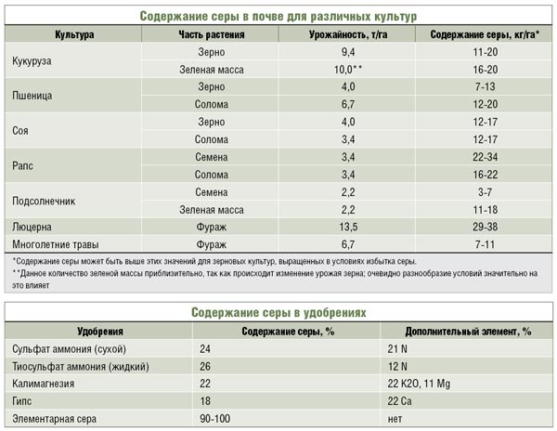

Slide 77
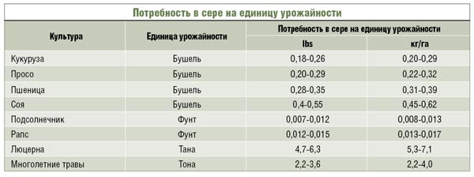
Поскольку большая часть серы содержится в органическом веществе почвы, зерновые культуры, выращенные на почвах с очень низким содержанием органического вещества, могут испытывать дефицит серы. В песчаных почвах дефицит серы наблюдается на протяжении многих лет. На эродированных почвах, которые потеряли много плодородного верхнего слоя с высоким содержанием органического вещества, сера также часто в дефиците. Сейчас наблюдается дефицит серы на полях, где уровень содержания органического вещества относительно высок.

Slide 78
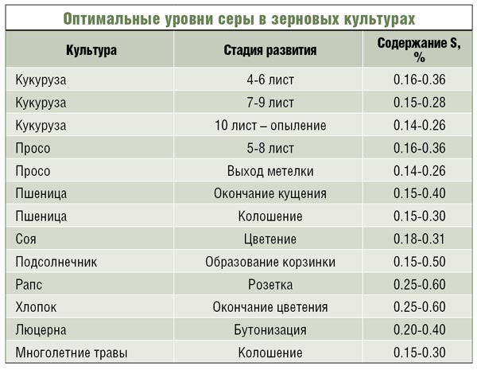

Slide 79
Дозы применения серосодержащих удобрений под различные сельскохозяйственные культуры
Культуры | Почвы | Прибавки урожая от внесения серных удобрений, ц/га | Дозы серы, кг/га в зависимости от грансостава почв
 |  |  | легкосуглинистые и супесчаные | средне- и тяжелосуглинистые, глинистые
Зерновые (озимая и яровая пшеница, озимая рожь, ячмень, овес) | дерново-подзолистые | 1.7-4.1 | 30-40 | 60-70
 | серые лесные | 1.7-3.7 | 30-40 | 60-70
 | выщелоченные черноземы | 3.2-3.9 | 30-40 | 60-70
 | типичные черноземы | 2.0-6.0 | 40-60 | 60-90
 | обыкновенные черноземы | 1.1-4.0 | 40-60 | 60-90
Зернобобовые (горох, вика, соя) | дерново-подзолистые | 1.6-2.0 | 60-70 | 80-100
 | серые лесные | 1.4-2.8 | 60-70 | 80-100
 | выщелоченные черноземы | 1.6-2.6 | 60-70 | 80-100
 | типичные черноземы | 2.1-2.4 | 70-90 | 100-120
Картофель | дерново-подзолистые | 14-29 | 60-70 | 80-100
 | серые лесные | 20-34 | 60-70 | 80-100
 | выщелоченные черноземы | 20-34 | 60-70 | 80-100
Сахарная свекла | дерново-подзолистые | 20-30 | 60-70 | 80-100
 | серые лесные | 30-35 | 60-70 | 80-100
 | типичные черноземы | 35-46 | 70-90 | 100-120
Кукуруза (зеленая масса) | дерново-подзолистые | 150-200 | 30-40 | 60-70
 | серые лесные | 100-120 | 30-40 | 60-70
Кукуруза (зерно) | светло-каштановые | 10-11 | 30-40 | 60-70
Клевер (сено) | дерново-подзолистые | 5-12 | 60-70 | 80-100
 | серые лесные | 12-23 | 60-70 | 80-100
Кормовые корнеплоды | дерново-подзолистые | 30-50 | 60-70 | 80-100
Капуста и другие крестоцветные (рапс, брюква, репа, редька, редис, хрен, турнепс, горчица) | дерново-подзолистые | 17-40 | 80-90 | 100-120
Сенокосы и пастбища (сено) | дерново-подзолистые | 5-7 | 80-90 | 100-120

Slide 80
Группы культур по уровню выноса серы урожаями
№ п/п | Группы культур. Культуры | Вынос серы ( S ), кг/га
1. | Крестоцветные: капуста, горчица, турнепс, рапс, брюква, репа, редька, хрен. Лилейные: лук, чеснок, спаржа, тюльпан | 45-75
2. | Бобовые: клевер, люцерна, горох, вика, чечевица, арахис, эспарцет, донник. Маревые: свекла. | 20-35
3. | Злаковые: пшеница, рожь, ячмень, просо, овес, рис, кукуруза. Злаковые травы: сорго, тимофеевка, лисохвост, костёр и др. Другие культуры: картофель, подсолнечник, морковь, тыква, арбуз, томаты. | 10-15

Slide 81
Ориентировочные дозы фосфогипса, т/га
 | В зоне чернозёмов | В зоне каштановых почв
Корковые содовые солонцы | 8-10 | –
При незначительной щёлочности | 3-4 | –
Корковые хлоридно-сульфатные | – | 5-8
Средне- и глубокостолбчатые солонцы | 3-4 | 3-5
При наличии соды | 5-10 | –
Солонцеватые почвы | – | 1-3

Slide 82
Расчёт доз гипса для насыщенных кальцием солонцов
0,086 – количество гипса, необходимое для вытеснения 1 мэкв натрия из ППК, г (1 мэкв CaSO₄∙2H₂O)
Na – содержание обменного натрия, мэкв на 100 г почвы
0,1ЕКО – содержание обменного натрия (10% от ёмкости поглощения), безопасное для растений, мэкв на 100 г почвы
100 – пересчёт содержания обменного натрия в мэкв на 1 г почвы
10⁸ – 1 га, выраженный в см²
Н – мощность мелиорируемого слоя, см
d – плотность мелиорируемого слоя, г/см³
10⁶ – пересчёт дозы гипса из г/га в т/га
Сокращённая формула

Slide 83
Расчёт доз гипса для ненасыщенных кальцием многонатриевых солонцов
Mg – содержание обменного магния, мэкв на 100 г почвы
0,3ЕКО – допустимое содержание магния (30% от ёмкости поглощения), мэкв на 100 г почвы
Расчёт доз гипса для ненасыщенных кальцием
малонатриевых солонцов

Slide 84
Влияние хлористого кальция на рост корней пшеницы при разной кислотности раствора
Вариант опыта | Средняя длина корней (мм) при рН
 | 5,3 | 4,9 | 4,7 | 4,3 | 4,0
Без CaCl₂ | 25 | 29 | 24 | 3 | 0
С CaCl₂ | 64 | 64 | 70 | 67 | 48

Slide 85
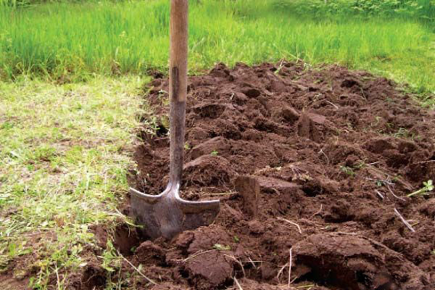
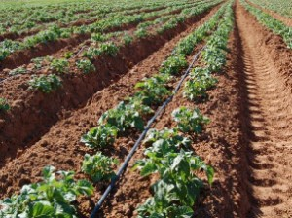
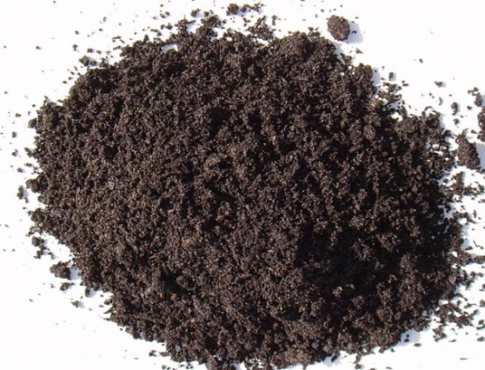
Применение фосфогипса
Реализация концепции «сырьё – ФГ – удобрение – почва − растение − урожай» позволит решить крупную народно-хозяйственную задачу, заключающуюся во внедрении ресурсосберегающих и природоохранных технологий.
ФГ добавляется при приготовлении компостов с органическими удобрениями (навоз), осадками сточных вод, птичий помет, торф и древесными опилками. Внесение ФГ
в компосты предотвращает потери аммиачного азота, повышает содержание серы и фосфора. Оптимальное содержание фосфогипса в компосте составляет от 10 до 20%. На гектар пашни следует вносить с компостом в среднем 2,5-3 т/га фосфогипса.
Компосты с навозом и ФГ в дозе 30 т/га, при внесении под картофель, томаты, пропашные культуры и многолетние травы повышают их урожайность на 15- 25%.
Эффективно приготовление компостов на основе ФГ с добавлением конского навоза. Оптимальная дозировка:
1 т фосфогипса на 10 т конского навоза.
Внесение в навозные стоки ФГ позволяет осадить яйца гельминтов, обеспечивая безопасное внесение надосадочной жидкости на поля. Наличие фосфорных соединений в ФГ, его коагулирующие свойства обусловили мацерацию верхних тканей яиц различных паразитов и их гибель за весьма короткий срок.
При сочетании навоза и ФГ кальций более активно внедряется в ППК (на 31-33%), при этом вытесняются натрий, магний, отмечается накопление гуминовых кислот и сокращение количества фульвокислот в составе гумуса.

Slide 86
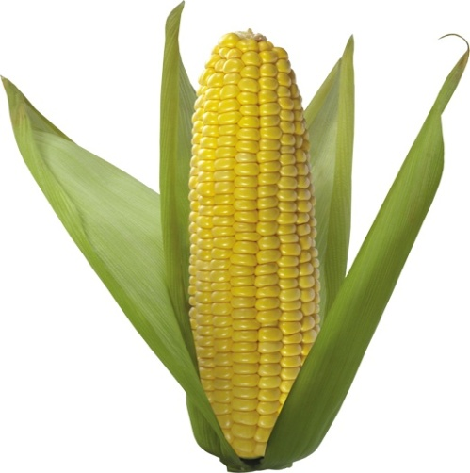
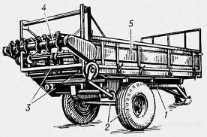
Применение фосфогипса
Исследования по восстановлению экологических функций почв, загрязненных нефтепродуктами, проведенные на Орском НПЗ, показали, что процесс биодеградации углеводородов ускоряется и содержание нефтепродуктов
за 3 месяца снижается в 3 раза при использовании ФГ вместо простого суперфосфата в качестве добавки к активному илу. Предварительное смешение активного ила с ФГ перед внесением повышает усвояемость бактериями соединений фосфора
и соответственно их активность;
В результате мелиорации почв ФГ решаются такие экологические проблемы, как:
уменьшение темпа и объемов деградации,
освоение бросовых земель.
окупаемость затрат составляет 2-2,7 года при длительности мелиоративного периода 10-12 лет.
Фосфогипс вносится в почву (раз в несколько лет) дозами (3-20 т/га). Гипсование дает прибавку урожая на уровне 15-60% в зависимости от возделываемой культуры.
Машина для внесения твердых органических удобрений ПРТ-7А, МТТ-9, МТУ-15 (справа)

Slide 87
Составление программы внесения удобрений под культуры
Продуктивность почвы
Культура и система возделывания
Методы обработки
Потребности в питательных веществах и внесение удобрений под определенные культуры
Севооборот
Засоленность или высокая кислотность почв
Доступность остаточных питательных элементов
Доступность питательных веществ, получаемых на ферме (навоз, сидераты)
Удобрения промышленного производства
Источники
Количества
Внесение
Сроки внесения

